Slide 1

Gyógyszerszedés a hétköznapokban III.
Tudatos gyógyszerszedési tanóra középiskolások számára
Debreceni Egyetem
Gyógyszerésztudományi Kar
Előadja:
gyógyszerészhallgató
Az előadást összeállította: Dr. Gyermán Anna

Slide 2
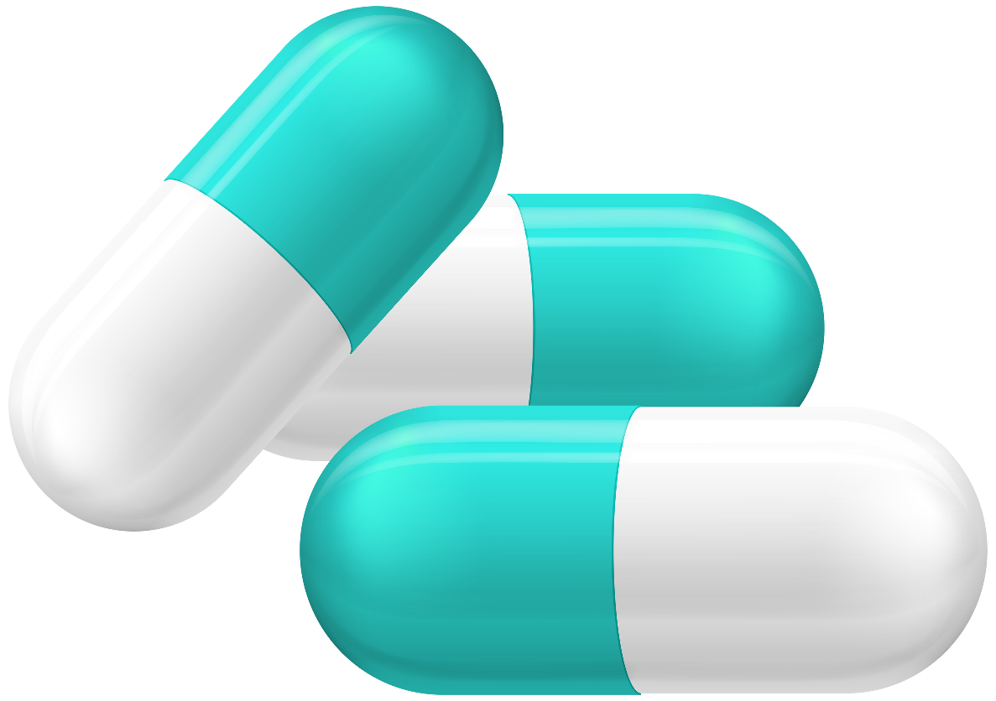
Hatásosság és biztonságosság
Notes:
Bemutatkozás, téma felvezetése

Slide 3


Amiről ma szó lesz…
Az ideális gyógyszer
  Mi az, hogy gyógyszer?
  Mi az, hogy étrendkiegészítő?
  Mit várunk el egy gyógyszertől?
2. A kockázatokról és mellékhatásokról
  Mi az, hogy mellékhatás?
  Mit tartalmaz egy betegtájékoztató?
  3. Hatásossági kérdések
  Antibiotikum rezisztencia
  Megfelelő gyógyszerhasználat
  Felszívódás
  4. Biztonságossági kérdések
  A dózis betartása
  Gyógyszerhamisítás
  A lejárati idő
Notes:
Rövid áttekintés

Slide 4

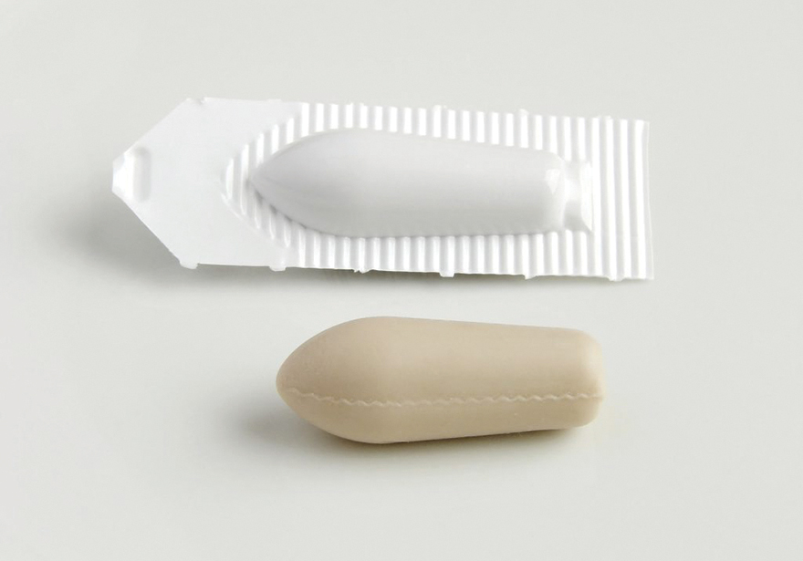

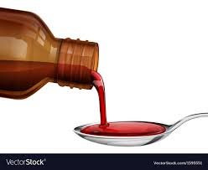
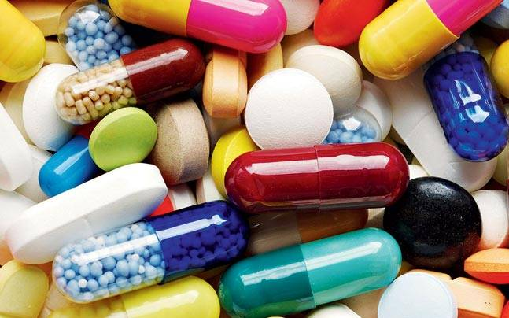

Ideális gyógyszer
1. Mi az, hogy gyógyszer?
Notes:
Kéredezzük meg a gyerekeket, ők hogyan fogalmaznák meg, mi az hogy gyógyszer

Slide 5
Ideális gyógyszer
1. Mi az, hogy gyógyszer?
2005/XCV. Törvény:
A gyógyszer bármely anyag vagy azok keveréke, amelyet emberi betegségek megelőzésére vagy kezelésére alkalmazható termékként jelenítenek meg, vagy azok az anyagok vagy keverékei, amelyek farmakológiai, immunológiai vagy metabolikus hatások kiváltása révén az ember valamely élettani funkciójának helyreállítása, javítása vagy módosítása, illetve az orvosi diagnózis felállítása érdekében az emberi szervezetben vagy emberi szervezeten alkalmazhatók.
Notes:
Gyógyszerkönyvi definíció interpretálása, tehát a gyógyszer nem csak a tablettákat és kapszulákat jelenti

Slide 6

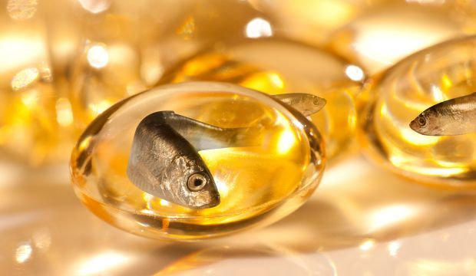

Ideális gyógyszer
1. Mi az, hogy gyógyszer?
2. Mi az, ami nem gyógyszer (de annak gondoljuk)?
étrendkiegészítők
A hagyományos étrend kiegészítését szolgáló olyan élelmiszer, amely koncentrált formában tartalmaz tápanyagokat vagy egyéb táplálkozási vagy élettani hatással rendelkező anyagokat, egyenként vagy kombináltan.
/37/2004. (IV. 26.) ESzCsM rendelet az étrend-kiegészítőkről/
Notes:
Az étrendkiegészítő bár nem gyógyszer, mégis fontos szerepet tölthet be a szervezetünk reakcióiban, ezeknek is fontos szerepet kell tulajdonítanunk. Ők is lehetnek kapszulák vagy tabletták, de ne feledkezzünk meg róla, nem feltétlenül gyártották őket olyan szigorúan ellenőrzött körülmények között mint a gyógyszereket.

Slide 7
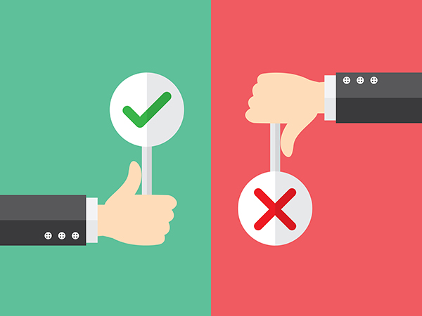
Ideális gyógyszer
Mit várunk el egy gyógyszertől?
  Hasson
  Gyorsan? Sokáig?
  Célzottan hat
  Elég ritkán bevenni
  Könnyen bevehető
  Esztétikus
Ne halmozódjon fel
Ne legyek rá allergiás
Ne legyen drága
Ne romoljon meg hamar
NE OKOZZON MELLÉKHATÁST
Notes:
Gyerekek felvetései az „ideális gyógyszerről”, majd közös megbeszélés az előnyökről és hátrányokról

Slide 8

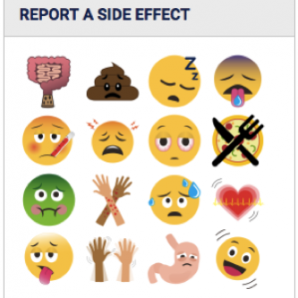
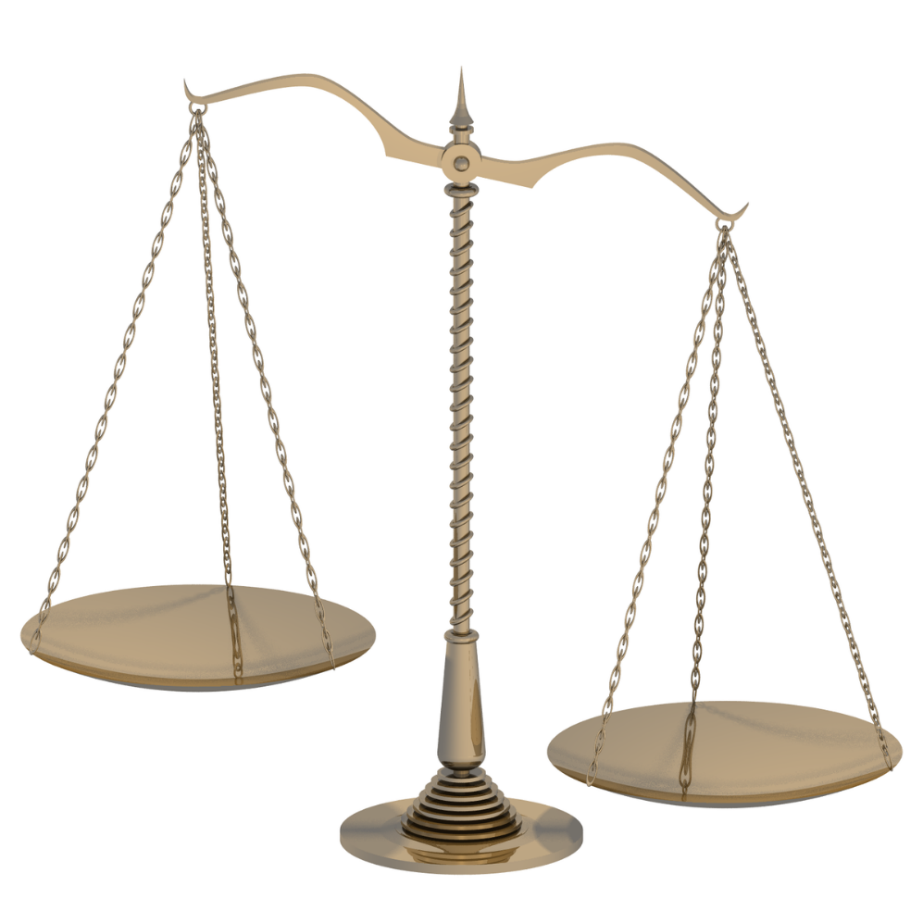

A kockázatokról és mellékhatásokról a biztonságért
Mellékhatás értés
Előny- kockázat mérleg
Mi mind különbözőek vagyunk!
Eltérően lehetünk érzékenyek a gyógyszerekre!
https://www.ogyei.gov.hu/on_line_mellekhatas_bejelentes_betegeknek
Notes:
-Mindenki ismeri a mondatot, de mi áll mögötte? Szintén bátran kérdezzük meg a gyerekek véleményét, hogy szerintük mi a mellékhatás, soroljanak példákat.
A mellékhatás bejelentést hasonlíthatjuk a feedback-hez. Aki rendelt már neten az tudja, milyen hasznos, ha minél több vélemény áll rendelkezésre az adott termékről. Ha mellékhatás jelentkezett, ami nem fordult még elő másokkal a betegtájékoztató alapján, azt feltétlen érdemes jelezni, hogy a gyártó tökéletesíthesse az adott gyógyszert.
Fontosnak tartom kiemelni, hogy egyáltalán nem biztos, hogy kialakulnak mellékhatások egy adott gyógyszer szedésekor, illetve nem feltétlen kell rettegéssel kezelni ezeket.

Slide 9
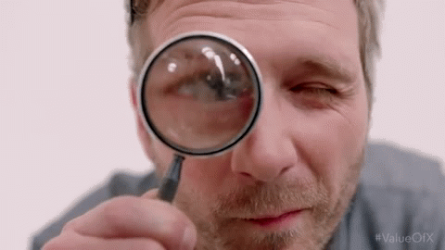
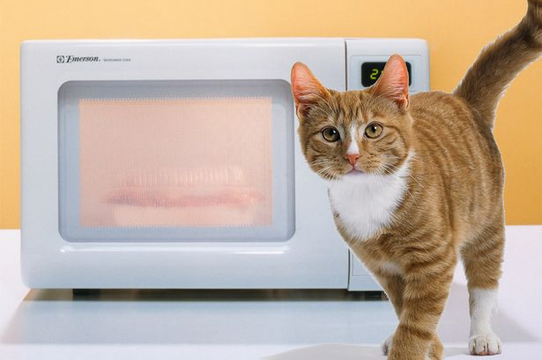
Betegtájékoztatók a nagyító alatt
A mellékhatások előfordulásának gyakorisága nagyon változó lehet!
Kép forrása: https://www.mirror.co.uk/news/uk-news/boy-8-microwaves-neighbours-cat-1262289
Notes:
Nyugodtan vigyünk be pár betegtájékoztatót, és nézzük meg csoportosan közelebbről.
Sok ijesztő tény szerepel a mellékhatások között, még akkor is, ha csak nagyon nagyon ritkán fordul elő. Miért van erre szükség, meg kell-e ijedni tőle? Sokan ismerhetik a sztorit az amerikai nőről, aki megpróbálta megmikrózni a cicáját. Nos, az állat sajnos nem kompatibilis a mikrohullámokkal. A nő mégis pert nyert a mikrógyártóval szemben, hiszen nem szerepelt a használati leírásban, hogy macskát nem lehet mikrózni. Azóta minden elektronikai eszköz használati utasításában találkozhatunk számunkra banális felhívásokkal, így védve magukat a cégek az esetleges kártérítési perektől.

Slide 10
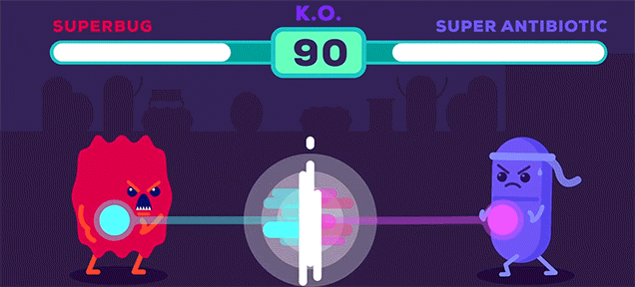
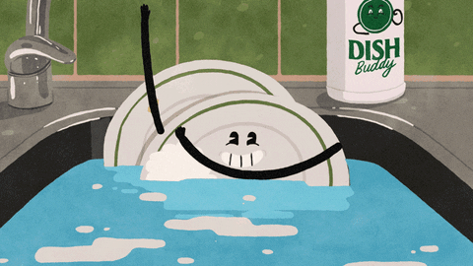
Hatásos?
Fontos, hogy az előírásoknak megfelelő gyakorisággal szedjünk antibiotikumot!
Notes:
-Gyakori eset, hogy valaki az első tüsszentésnél szalad a gyógyszeres fiókhoz, és azonnal bekap egy szem antibiotikumot. Nem hogy hatástalan lesz a dolog, de még a rezisztencia kialakulását is megkönnyíti vele az illető, ennek óriási veszélye van. Ahogy Dér Péter mondta egyszer: a tiszta tányérra sem teszünk mosogatószert.

Slide 11

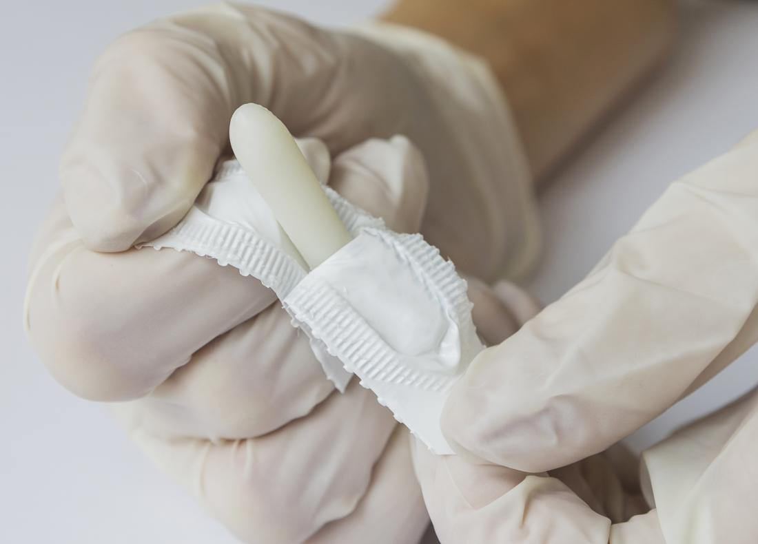

Hatásos?
Célnak megfelelő használat?
Notes:
Ha nem megfelelően használunk egy gyógyszert, egyáltalán nem garantálható, hogy használni fog. Sokáig használtunk kamillateás borogatást a szemgyulladás kezelésére. Ma már tudjuk, hogy ez többet árt, mint használ, hiszen még tovább szárítja az amúgy is irritált szemet. A középső képen épp egy kúpot bontanak ki a csomagolásból. Megtörtént események alapján szeretnénk mindenkit emlékeztetni, hogy a kúpot ki kell bontani használat előtt, mert különben eléggé vág a széle, a kívánt hatás pedig elmarad. Szétrágni sem kellemes! A harmadik kép pedig arra hívná fel a figyelmet, hogy jó szomszédság ide vagy oda, mi mind különböző emberek vagyunk. Így ami Marinéninek bevált a fejfájására, az lehet, hogy Bözsinéninek fabatkát sem ér, sőt, még a gyomra is fájni kezd tőle. Gyógyszerek választásakor érdemes azoknak az embereknek a tanácsaira hallgatni, akiknek ez a szakmája.

Slide 12
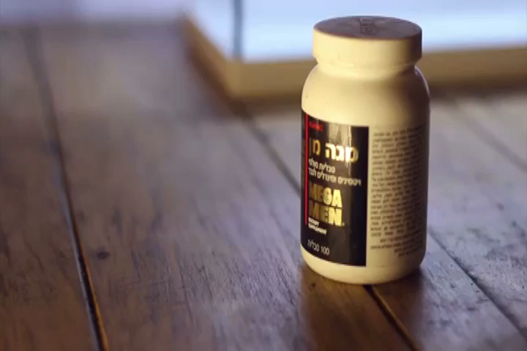
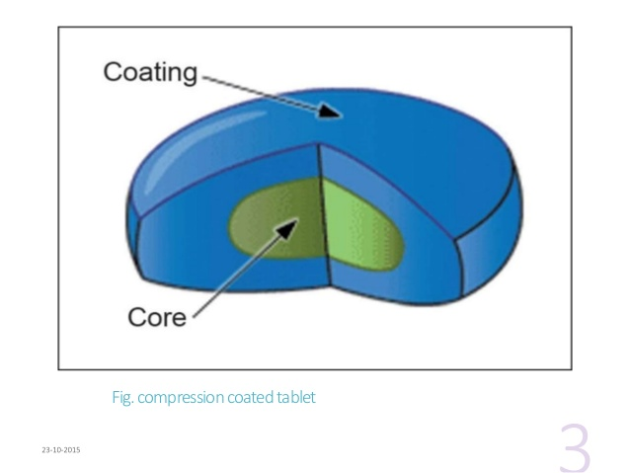
Hatásos?
Megfelelően felszívódik?
Hányás?
Hasmenés?
Sérült gyógyszerforma?
https://youtu.be/4rY3X4xafs0
„gyomornedv-ellenálló készítmény”
Notes:
A gyógyszerek csak akkor kezdenek el hatni, amikor felszívódnak a szervezetünkbe. Nézzünk meg egy rövid videót arról, hogyan történik meg a tabletták, illetve kapszulák szétesése. Na most, ha hányunk, vagy megy a hasunk, sajnos fogalmunk sincs, mennyi hatóanyag juthatott eddig a szervezetünkbe. Különösen fontos ezt tudnotok a fogamzásgátlók kapcsán. Ne kerüljetek kellemetlen helyzetbe amiatt, hogy kihánytátok a védekezést biztosító hormont. Még egy rendkívül fontos dolog: A módosított hatóanyagleadású készítmények nagy része speciális bevonattal bír. Ha eltörjük a tablettát vagy szétszedjük a kapszulát, mert félünk, hogy nem tudjuk lenyelni, a programozott hatóanyag leadás kárt szenvedhet. Túl gyorsan és egyszerre nem a megfelelő mennyiségben fog hatóanyag felszívódni. Végül egy kis értő olvasás, mit jelent a gyomornedv ellenálló készítmén? Csak azt, hogy ellenáll a gyomornedvnek. Ellenáll, nem csökkenti. Így ezek nem gyomorsavcsökkentők tehát, hanem úgy készültek, hogy ne a gyomornedvben oldódjanak fel.

Slide 13
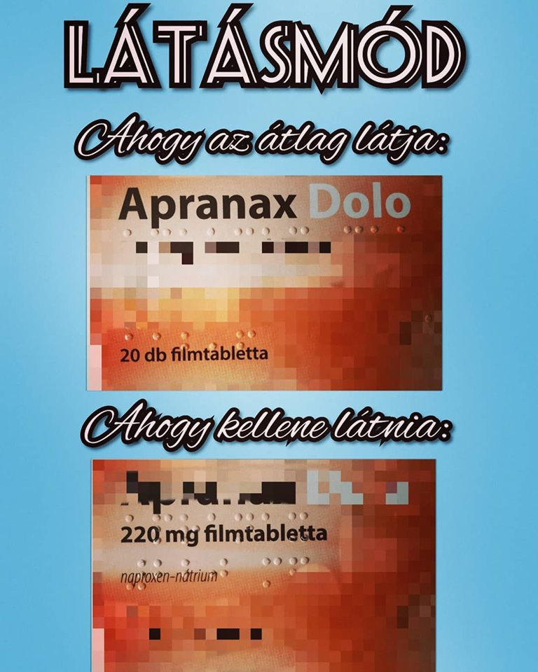
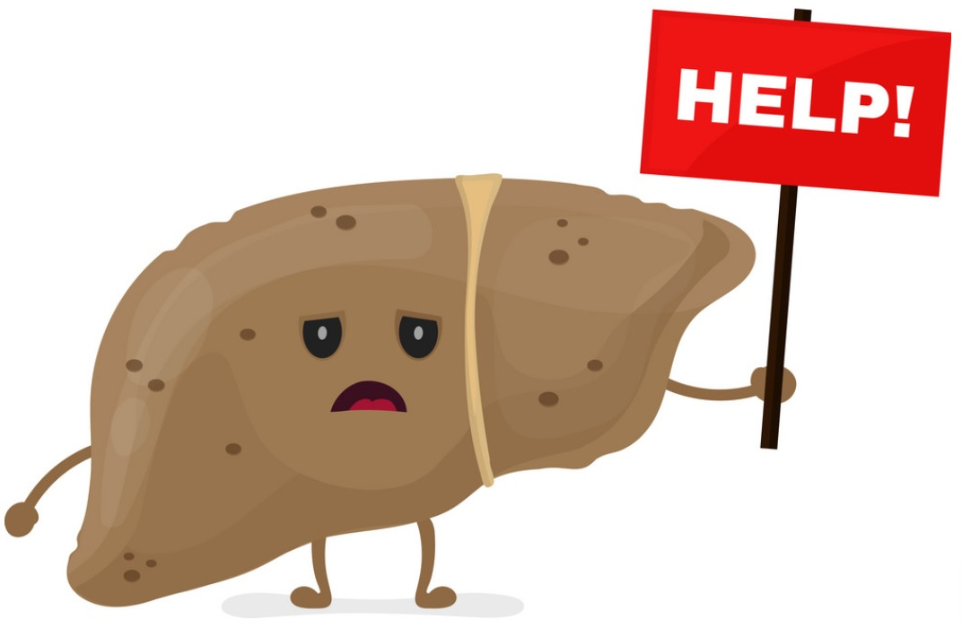
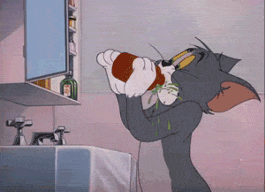
Biztonságos?
Nem a ruha teszi az embert!
Nem a fantázianév teszi a hatóanyagot!
Notes:
Ha egyszerre 5x500mg paracetamolt veszek be, nem gyógyulok meg 5x hamarabb. Mindig a hatóanyagra fókuszáljatok, ne hangzatos nevekre. Miért fontos ez? Ha túllépitek a maximális dózist egy gyógyszerből, az igencsak nehéz feladatot ró a májra, ami egy nagyon hasznos szerv, vigyázni kell rá!

Slide 14
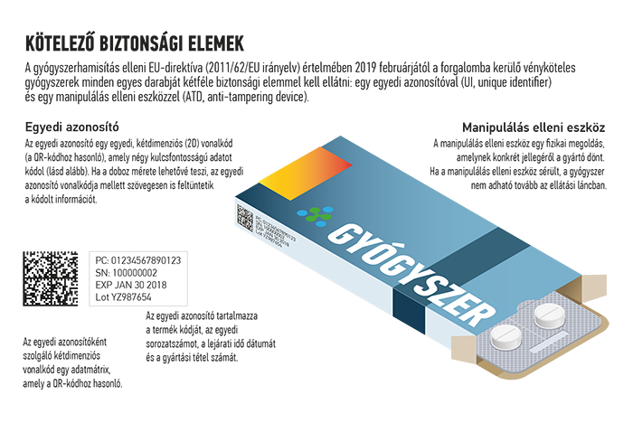
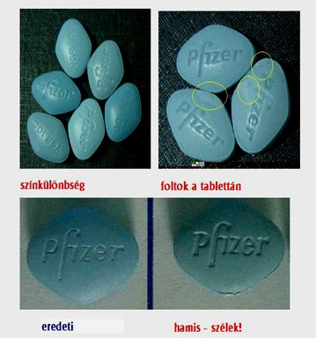
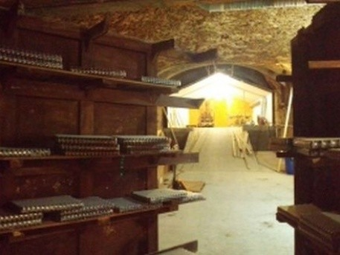
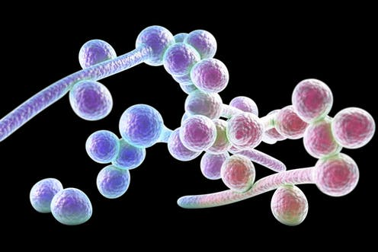
Biztonságos?
A gyógyszerhamisítás veszélyei:
Nem hat
Mellékhatásokat okoz
Megbetegedést okoz
Notes:
Egy hamis gyógyszer legjobb esetben is csak simán nem hat. Rosszabb esetben akár meg is betegedhetsz tőle. Ha nem megfelelő körülmények között készül, nem tiszta körülmények között gyártják, akár bakteriális, akár gombás fertőzést is kaphatsz a tabletta lenyelésekor. A gyógyszerhamisítás nem csak a brazil szappanoperákban létezik. A képen egy budapesti pincében, egy titkos ajtó mögött rejtőző illegális gyógyszergyár látható. 2019 február óta hazánkban is bevezették az egyedi dobozazonosító rendszert, így a patikából vásárolt gyógyszerek esetén garantálni tudjuk a gyógyszerek eredetiségét és így hatásosságát, biztonságosságát egyaránt. Lényegében minden legális gyógyszert nyilvántartunk.

Slide 15
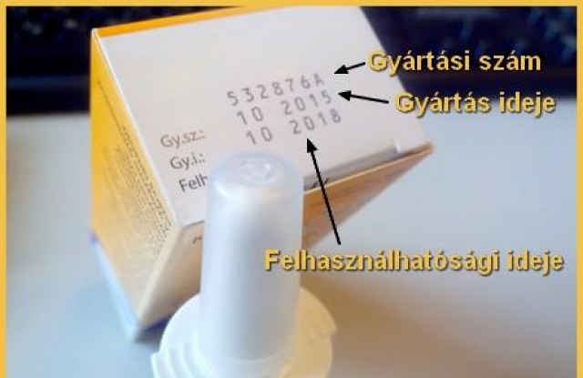


Lejárati idő
Csak megfelelő tárolás mellett!!!
Notes:
A hamisságon kívül is van egy nagyon fontos szempont, amiért mindig vizsgáljátok meg egy-egy gyógyszer állagát- ez pedig a felhasználhatósága miatt fontos. Mindig nézzétek meg, hogy a bontatlan doboz meddig szavatos, illetve az alábbi jel mutatja, hogy felbontástól mennyi ideig garantált az adott gyógyszer minősége, megfelelő tárolás mellett. Például, ha valamit hűteni KELL, de nem kerül be a hűtőbe, sajnos sokkal hamarabb hatását veszti. Előfordulhat, hogy nem konkrét dátum, hanem egy bontott tégely jelzi: felbontástól számítva mennyi ideig használhatod fel biztonságosan a gyógyszert.

Slide 16
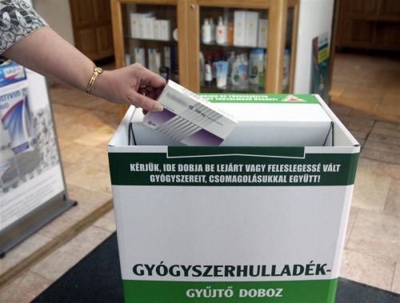
Mihez kezdhetsz a lejárt gyógyszerekkel?
VIDD VISSZA A GYÓGYSZERTÁRBA!

Slide 17
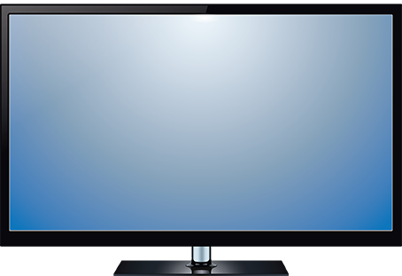
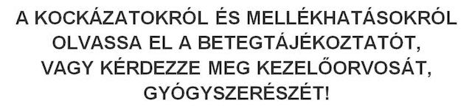

Kihez fordulhatok?
Notes:
Azt hiszem, ezt a mondatot mindenki kívülről ismeri. Ha belezavarodtál a sok információba, amit a betegtájékoztatóban találsz, vagy mellékhatásod alakulna ki, bátran keress meg egy gyógyszerészt! Ő a gyógyszerek doktora. A közeledben lévő patikába bármikor besétálhatsz információért időpont nélkül, és garantáltan megbízható forrásból tudsz majd tájékozódni.

Slide 18
Köszönöm a figyelmet!
Vár téged is a Debreceni Egyetem Gyógyszerésztudományi Kara!
www.pharm.unideb.hu

